Slide 1
最优化方法 Optimization
第二讲
算法概述

Slide 2
主要内容
算法概念
算法收敛准则
全局收敛, 局部收敛, 收敛速度
算法二次终止性
算法复杂性
一维搜索

Slide 3
优化问题的方法概述
  解析法
  图解法与实验法
  形式转化法
  智能算法
  数值迭代算法（重点）

Slide 4
解析法
解析法是借助微分学、变分学等数学工具通过逻辑推理与分析运算给出最优解解析式的方法。
优点：精确、简洁、直观、适用于理论分析
缺点：一般来说缺乏求解最优化问题实用性。

Slide 5
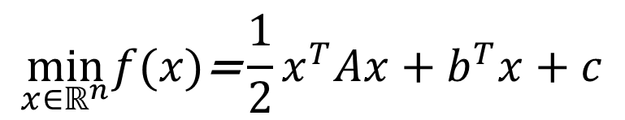
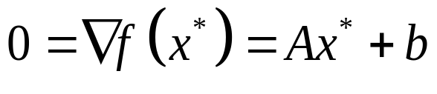
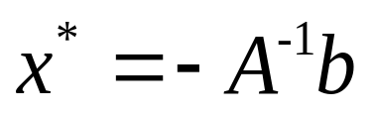
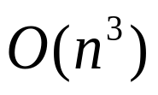
解析法
例： 无约束优化问题
其中 A 是一个 n 阶对称正定矩阵 。
解析法：由最优性条件
得到唯一最优解
计算量大：矩阵求逆运算量
稳定性差：当 A 趋近于奇异矩阵(最小特征值接近0)
数据的误差将对最优解产生极大影响。

Slide 6
图解法与实验法
解析法与实验法 属于“手工作坊”类的方法。
优点：操作简单、通俗易懂
缺点：一般效率低、变量维数小。

Slide 7
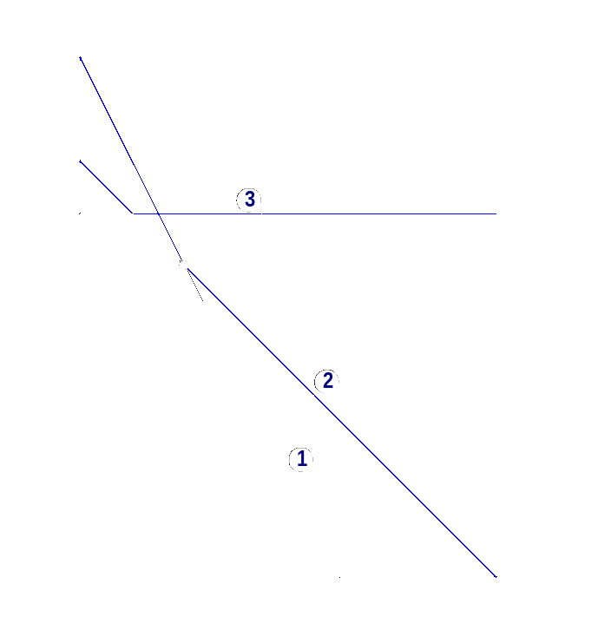
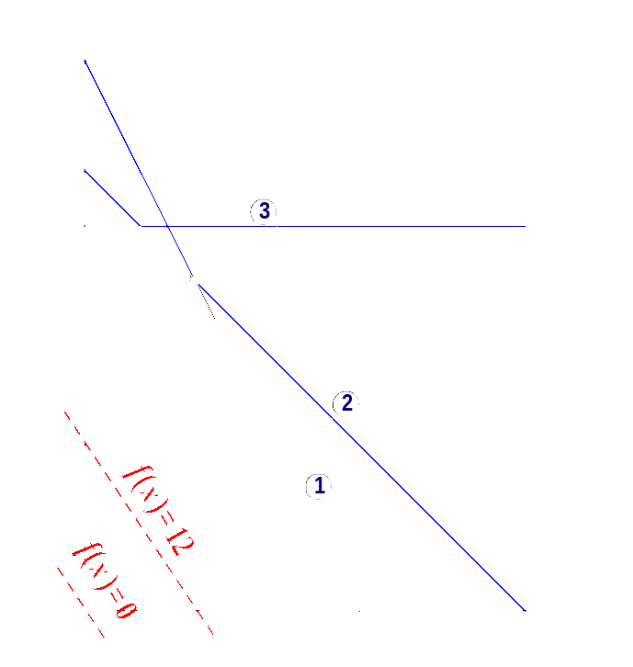
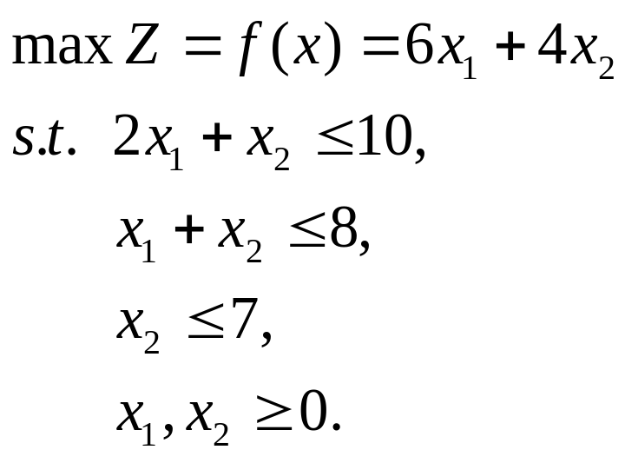
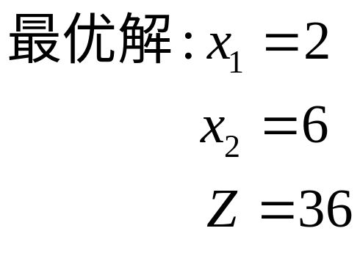
例：求解线性规划的图解法
Z=36

Slide 8
形式转化法
形式转化法 是指利用非线性最优化问题的结构性质或者最优性条件将其转化为有别于原问题的另一类数学问题，然后对后者套用现有的方法求解。
优点：利用问题结构信息与优化理论简化问题
缺点：未提供具体算法，且转化需要条件。

Slide 9
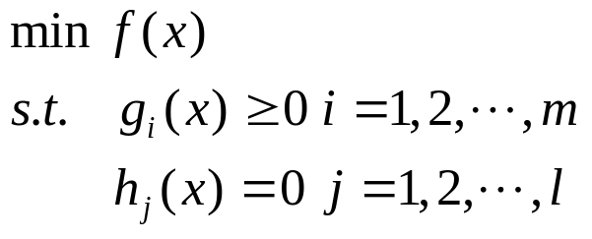

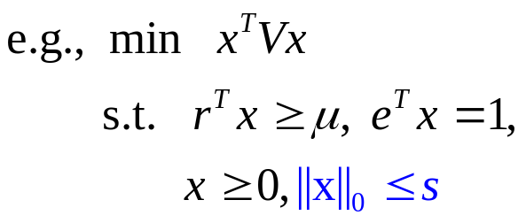
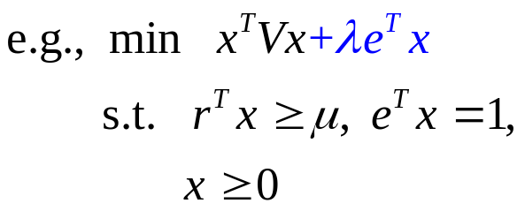
形式转化法
例如：
约束优化问题
无约束优化问题
罚函数
非连续优化问题
连续优化问题
松弛与正则化

Slide 10
智能算法
智能算法 是人们受自然界规律启迪并根据其原理来模拟某些自然现象而建立的一种随机搜索算法。
应用广泛的智能算法有：遗传算法、蚁群算法、模拟退火算法、神经网络算法等。

Slide 11
数值迭代算法
数值迭代算法 主要利用问题的函数值信息或者（一阶与\或二阶）导数信息等按照一定的规则从当前迭代点产生下一个更好的迭代点，直到不能改进为止。这类算法得到的是数值解，为近似解。
分类：模式搜索法与梯度法

Slide 12
模式搜索法
模式搜索法：根据函数值变化规律探测函数的下
降方向并沿着该方向寻求更优的点。
优点：简单、直观、无需计算目标函数的梯度
缺点：适用于变量较少、约束简单的情形
常见算法： 坐标轮转法、Hooke-Jeeves法、
Powell共轭方向法、单纯形法

Slide 13
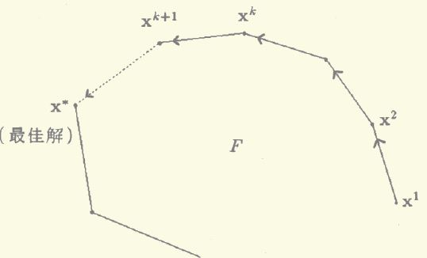
单纯形法求解线性规划
单纯形表：
x_{B} x_{N} 右端
x_{B}
f
I_{m} B⁻¹N B⁻¹b
0 c_{B}B⁻¹N-c_{N} c_{B}B⁻¹b
搜索轨迹：

Slide 14
迭代算法
基本思想：利用函数值及其微分信息等按照一定
的搜索策略进行迭代。
优点：收敛速度快且更容易建立其理论性质
缺点：要求函数连续性且其梯度比较容易计算
两种搜索策略： 线搜索方法、信赖域方法

Slide 15
算法概念
算法收敛准则
全局收敛, 局部收敛, 收敛速度
算法二次终止性
算法复杂性
一维搜索

Slide 16
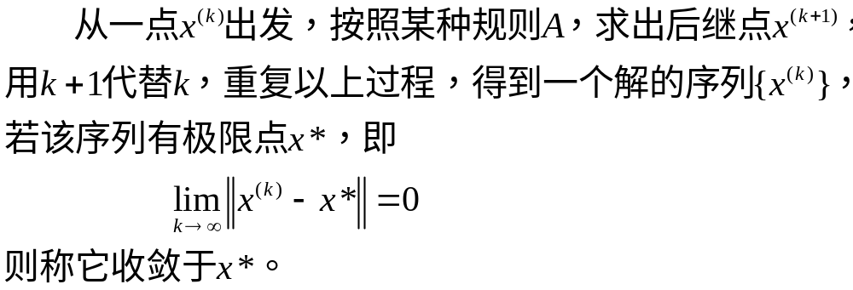
迭代算法
算法概念
一．下降迭代算法
迭代：
下降：
在每次迭代中，后继点处的函数值要有所减少。

Slide 17
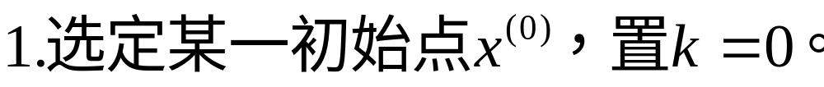
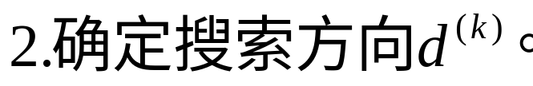
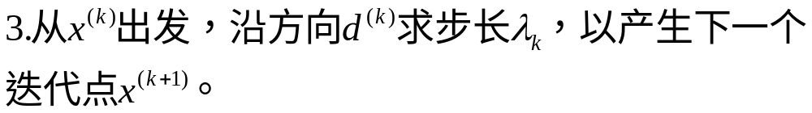
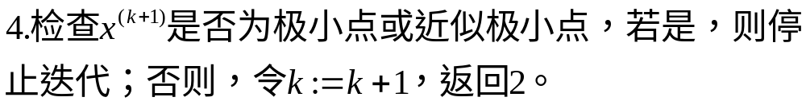
下降迭代算法的步骤：
选取搜索方向是最关键的一步，各种算法的区别，
主要在于确定搜索方向的方法不同。

Slide 18
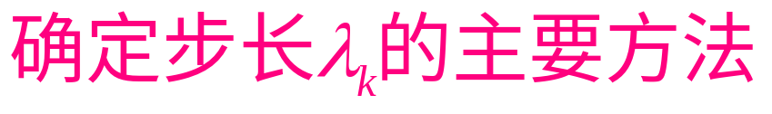

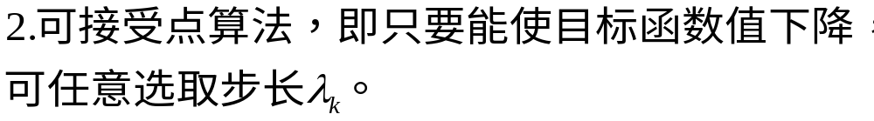
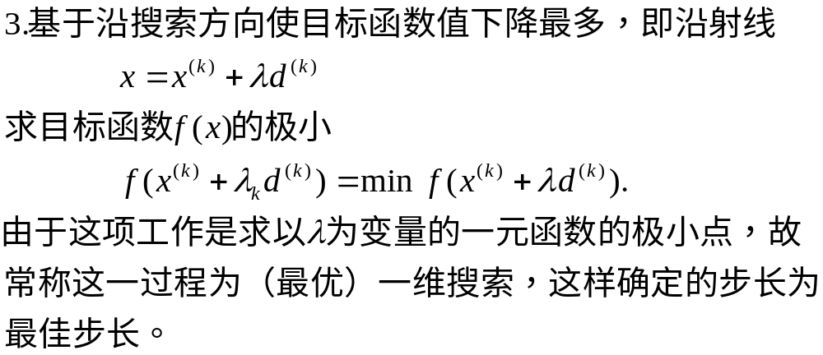

Slide 19
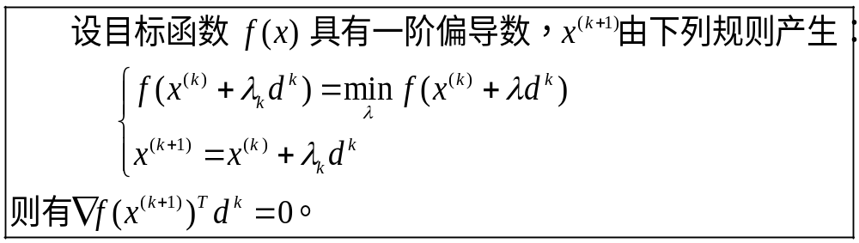
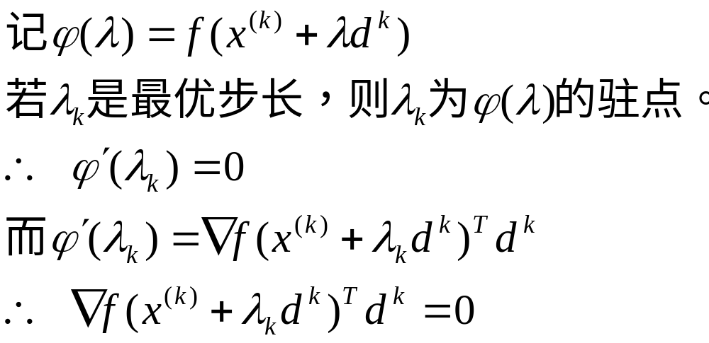
定理：
证明：

Slide 20
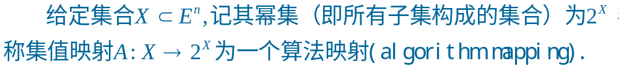
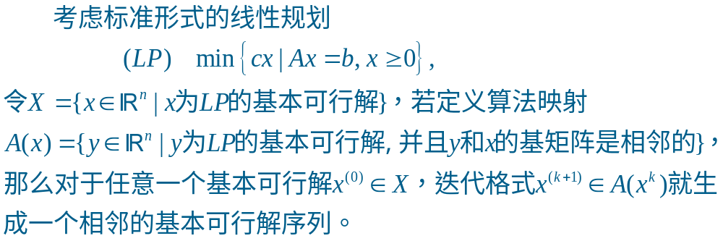
二．算法映射
定义：
例：

Slide 21
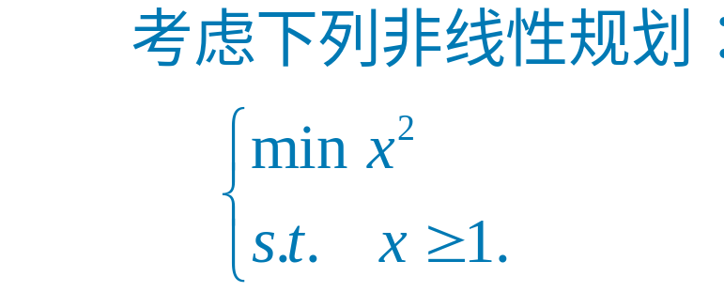
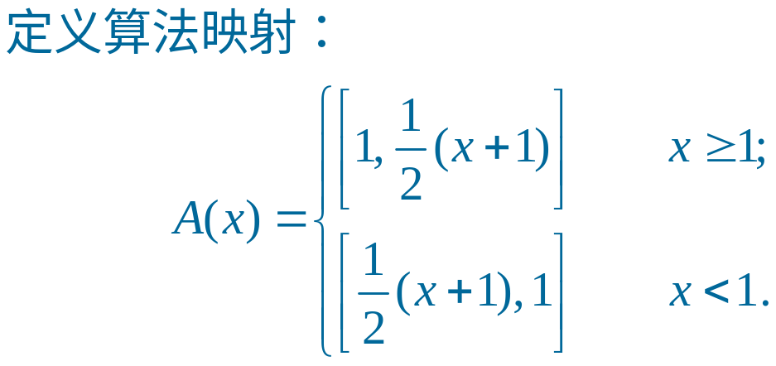
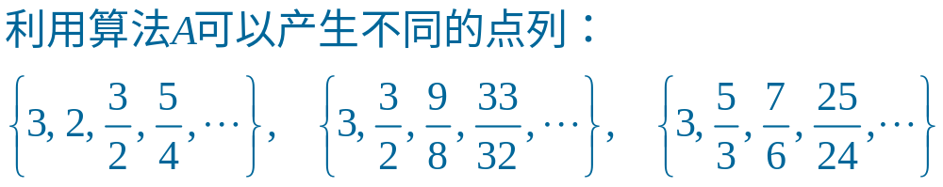
例：
y
y=(x+1)/2
A(x^{(1,k)})
A(x^{(2,k)})
x
1

Slide 22
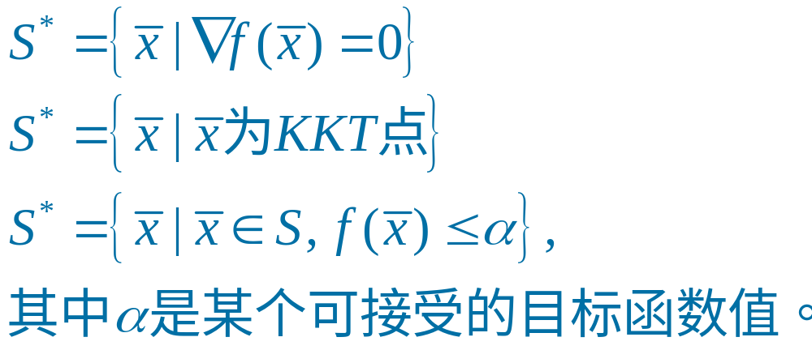
将满足某些最优性条件的点集定义为解集合．
解集合：
常用的解集合：
【无约束优化一阶必要条件（第1章）】
【约束优化一阶最优性条件（第7章）】
值得注意的是：相邻两次迭代点的距离比较小，或者相邻两次迭代点对应的目标函数值的差比较小并不能作为解集合的一种，因此，以这类停机准则的算法并不能称之为严格意义上的算法收敛性，尽管很多工程问题的算法以此为停机准则。

Slide 23
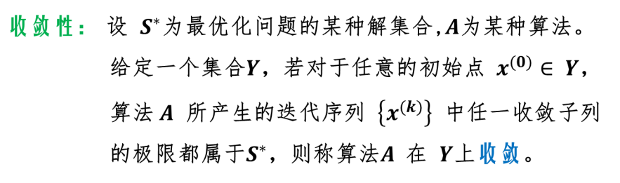
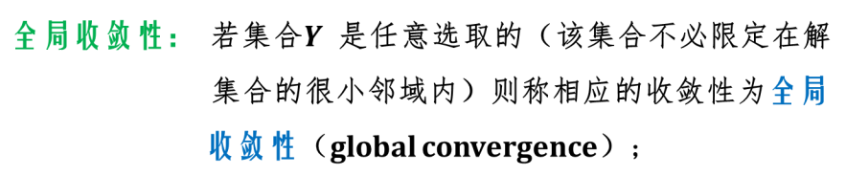
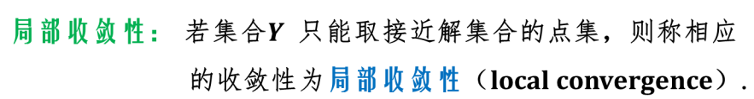
全局收敛与局部收敛

Slide 24

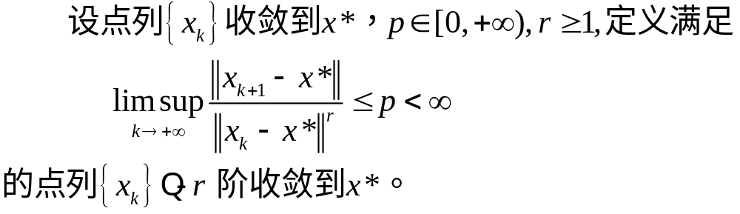
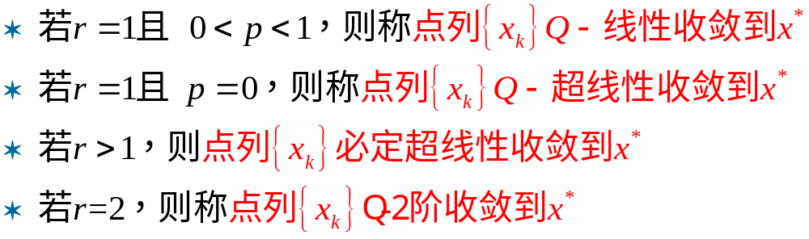
收敛速率与二次终止性
Q-收敛速率：
定义：
收敛级 r 越大，序列收敛得越快；
当收敛级 r 相同时，收敛比 p 越小，序列收敛得越快。

Slide 25

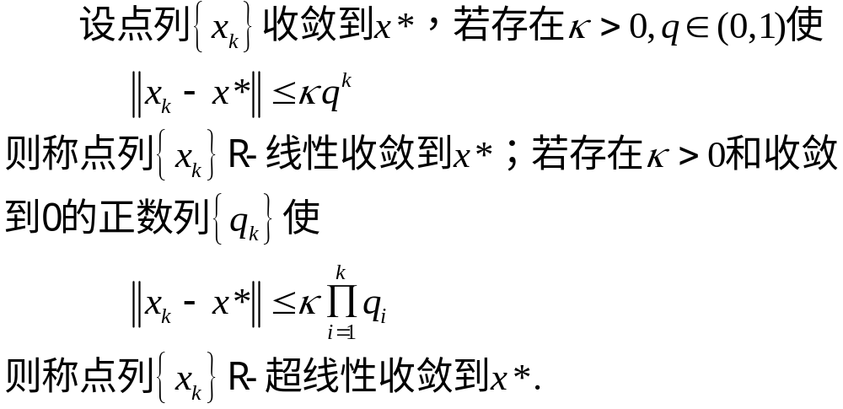
收敛速率与二次终止性
R-收敛速率：
定义：

Slide 26


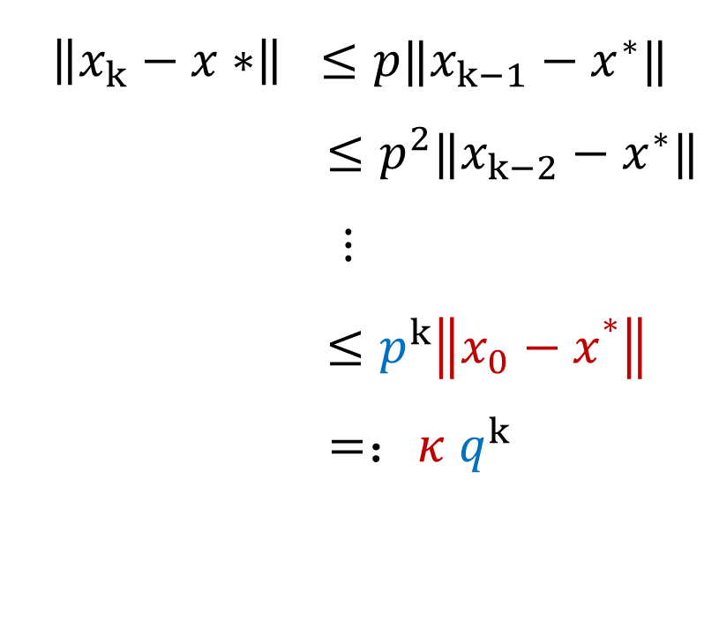
简单分析：

Slide 27
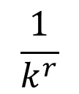
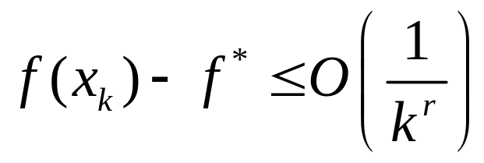
目标函数值的收敛速率
1. Q-收敛速率
2. R-收敛速率
3. O( )-收敛速率:
最优值

Slide 28
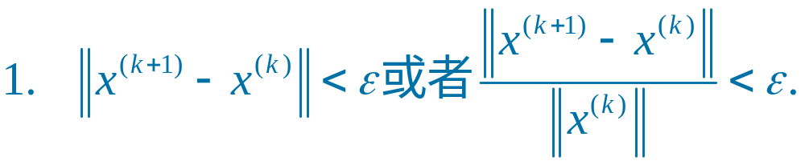
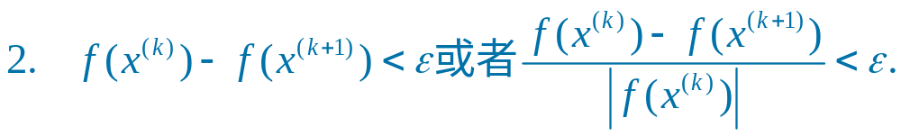
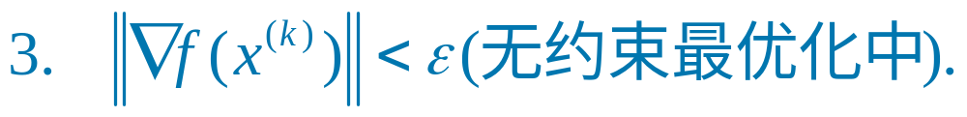
实用收敛准则

Slide 29
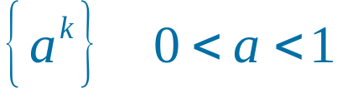
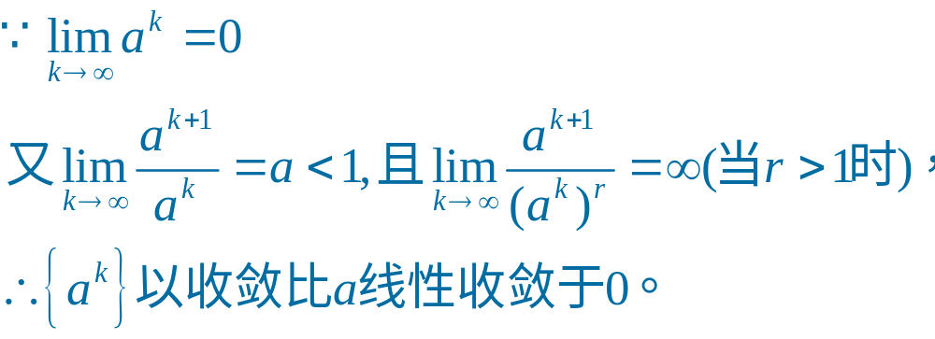
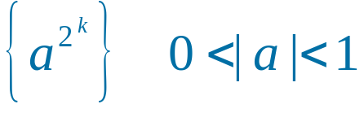
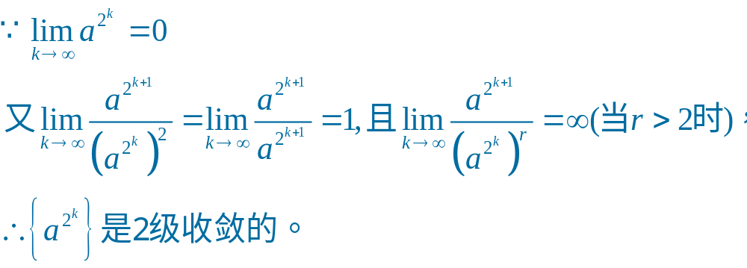
例：
例：

Slide 30
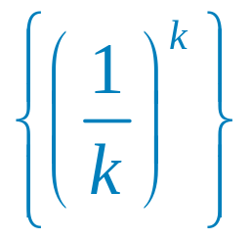
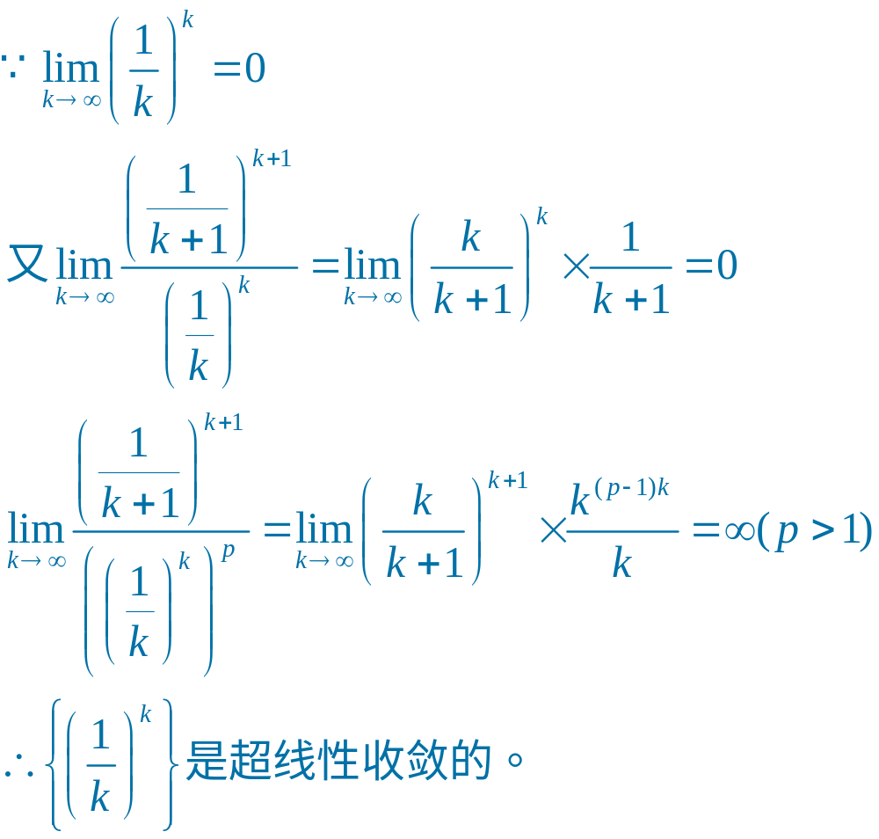
例：

Slide 31
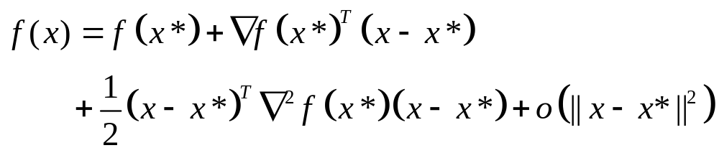
算法的二次终止性
定义：若某个算法对任意的严格凸二次函数，从任意的初始点
出发，都能经有限步迭代达到其极小值点，则称该算法
具有二次终止性。
用二次终止性作为判断算法优劣的原因：
严格凸二次函数具有某些较好的性质，因此一个好的算法应能够在有
限步内达到其极小点。
对于一般的目标函数，若在其极小点处Hesse矩阵正定，
因此可以猜想，对正定二次函数好的算法，对于一般目标函数也应具
有较好的性质。

Slide 32
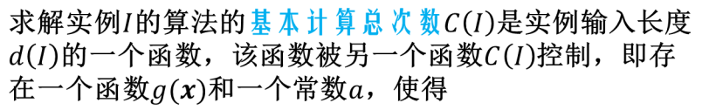

算法复杂性
算法复杂性 描述算法的存储要求和运行时间要求，分为
算法的空间复杂性和算法的时间复杂性。
利用算法需要的初等运算次数表示算法的时间复杂性。

Slide 33
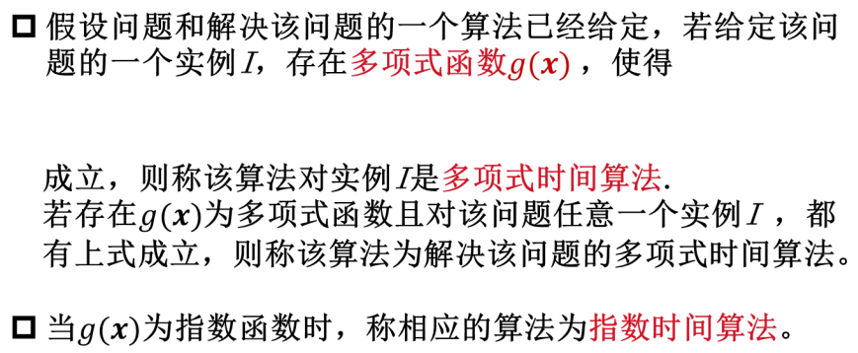

多项式时间算法与指数时间算法

Slide 34


多项式时间算法的优点：
随着问题输入规模的增加，算法的计算量（即算法复杂性）呈多项式增长.
一个多项式时间算法利用另一个多项式时间算法作为其“子程序”，构造一个新的复合型算法，则新算法仍是多项式时间算法。
【CPLEX】https://www.ibm.com/analytics/cplex-optimizer
【Gurobi】http://www.gurobi.com/

Slide 35
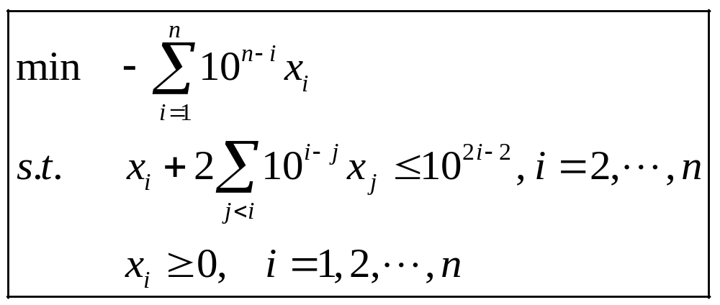
单纯形算法的复杂性
上例用单纯形算法需要2^{n}-1次迭代

Slide 36


输入规模(input size)：表示一个实例所需要的字符串长度。
一般的，使用 位二进制就可以表示任意整数r。
线性规划的输入规模为：

Slide 37




数学模型：
函数的下降方向:
[Hint: 一阶泰勒展开]
线搜索的目标：

Slide 38


精确与非精确线搜索
精确线搜索：
非精确线搜索：

Slide 39
维搜索
精确线搜索
试探法: 黄金分割法、Fibonacci法、二分法
函数逼近法: Newton法、割线法、抛物线法、
三次插值法
非精确线搜索
Armijo步长规则、Goldstein步长规则、
Wolfe步长规则

Slide 40
2.1 精确线搜索

Slide 41







精确线搜索
优化问题的模型：
符号说明：
设 为目标函数在 处的下降方向，称
为精确步长，又称最优步长。
最优步长：
最优步长的正交性：
（一阶最优性条件+复合函数求导的链式法则）

Slide 42

精确线搜索方法的基本框架

Slide 43


精确线搜索下降算法的收敛性
收敛到稳定点

Slide 44


精确线搜索下降算法的收敛性

Slide 45

精确线搜索下降算法的收敛性
该定理中对搜索方向与目标函数的梯度不做其它要求，因而得到的结论比前两个定理弱。

Slide 46

精确线搜索下降算法的收敛性

Slide 47
精确线搜索的特点
最优步长：
目标函数在当前迭代点处的下降量达到最大（理想化的搜索策略）
便于算法理论分析（如二次终止性、收敛速率等）
求解一元极小化问题的计算量
搜索方向上的目标函数最大下降量vs全局意义下靠近最优解的程度

Slide 48




在实际计算时……
线搜索
邻域内搜索

Slide 49
2.2 非精确线搜索
Armijo 步长规则
Goldstein 步长规则
Wolfe步长规则

Slide 50



Armijo步长规则
Armijo（1966）
下降量

Slide 51





Armijo步长
Armijo步长的存在性
Armijo步长的两种改进（为获取更大步长）
当 时，Calamai & More （1987）建议将 放大 倍，直至不能满足(2.2.1)式。
Grippo 等（1986）建议将 (2.2.1)松弛为: (非单调线搜索)

Slide 52


Goldstein步长规则
Goldstein（1965）
下降量

Slide 53



Goldstein步长的存在性
图2.2.1 Goldstein 步长规则

Slide 54


Wolfe步长规则
Wolfe（1968）
下降量

Slide 55





强Wolfe步长
Wolfe步长的加强版
当 时，即 （正交性），即为最优步长
Wolfe步长没有考虑 的情形，因而可能导致新的迭代点进入离稳定点较远的区域；而强Wolfe步长规则可以避免这一情形的发生。

Slide 56


(强)Wolfe步长的存在性

Slide 57
三种非精确步长的异同
相同之处：
定义式中均要求目标函数有一个满意的下降量且控制步长不能太小。
区别之处：
Goldstein步长最早，但已很少用；其第二式将最优步长排除
Armijo步长最为常见，但不适用于共轭梯度法和拟牛顿方法
Wolfe步长特别适用于共轭梯度与拟牛顿方法，且包含最优步长的情形
Armijo & Goldstein步长可以通过进退试探法求，而Wolfe步长可借助多
项式插值法求得。

Slide 58

非精确线搜索的下降算法基本框架
最速下降法
共轭梯度法
牛顿法
拟牛顿法

Slide 59

非精确线搜索方法收敛性
Armijo步长规则下的最速下降算法收敛性

Slide 60

非精确线搜索方法收敛性
Wolfe步长规则下的下降算法收敛性

Slide 61

非精确线搜索方法收敛性
Wolfe步长规则下的下降算法收敛性

Slide 62


最速下降法
无约束优化问题模型
基本思想
每次沿负梯度方向进行搜索，即搜索方向为
最速下降方向

Slide 63





考虑函数f(x)在x^{(k)}的近似二次表达
显然φ(x)是二次强凸函数，易求min φ(x)有唯一的最优解且满足 ,即:
解得

Slide 64

带精确线搜索的最速下降法算法步骤:

Slide 65




例:
解:
第一次迭代

Slide 66


第二次迭代

Slide 67

收敛性分析
最速下降法的收敛性

Slide 68




二次函数情形
最速下降法表示为

Slide 69





定理（二次规划收敛性）
对于强凸二次规划问题 ,其中Q是对称正定矩阵。最优步长下的最速下降法线性收敛，且产生的点列{x^{(k)}}收敛到唯一的最优解x*，且满足
等价于
其中a和A分别为Q的最小和最大特征值， 定义为
(*)
(**)

Slide 70

证明：

Slide 71


Slide 72

由(**)式可知，最速下降法的收敛速度与矩阵Q的条件数r=A/a 有关。r越接近1，算法收敛速度越快；特别地，当r=1时，即Q的特征值都相等时，算法只需要一次迭代即可求出最优解。

Slide 73


Slide 74


Slide 75


定理（非二次情形）：
条件数

Slide 76

结论：
最优步长规则下的最速下降法，在相邻两次迭代中
搜索方向互相正交.
锯齿现象

Slide 77


图 最速下降法的迭代过程

Slide 78
最速下降法的评价
最速下降方向具有计算简单，存储量小的优点。
从局部看，最速下降方向确是函数值下降最快的方向，选择这样的方向进行搜索是有利的；
从全局看，在远离极小值点处，每次迭代能够使目标函数有较大的下降，但越接近极小值点，由于锯齿现象的影响，算法收敛速率显著减慢。

